Slide 1

Astrofizică nucleară
Amprentele stelelor
http://mc.chetec-infra.eu
Acest proiect a beneficiat de finanțare din partea programului de cercetare și inovare Orizont 2020 al Uniunii Europene prin acordul de grant nr. 101008324 (ChETEC-INFRA).

Slide 2
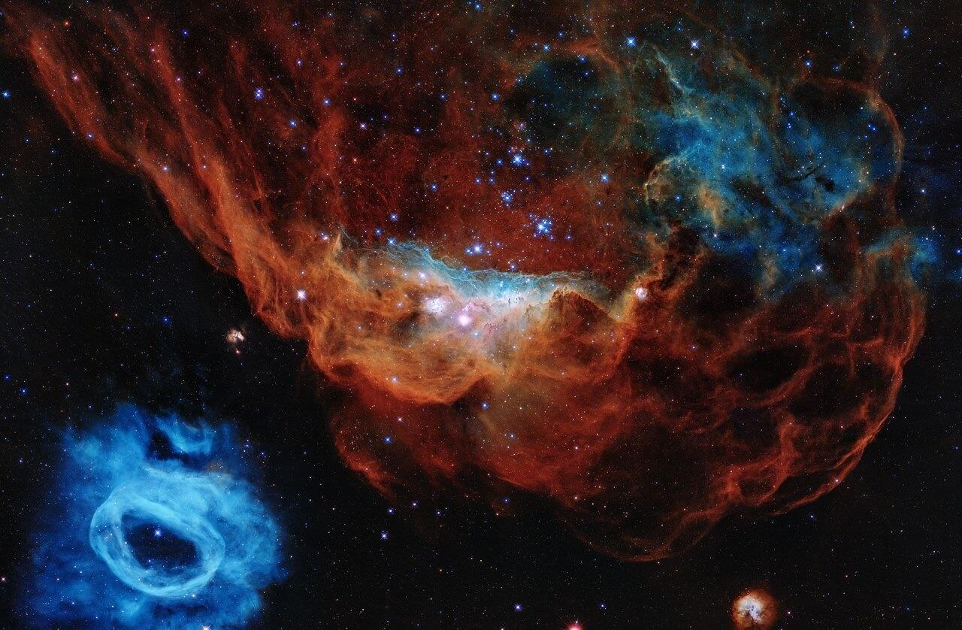
Astrofizică nucleară
Amprentele stelelor

Slide 3
Programul de timp
Timp | Conținut
30' | Introducere
15' | Partea I Nuclee atomice și particularitățile lor
10' | Pauză
30' | Partea a II-a Evoluția stelară
60' | Partea a III-a Nucleosinteza primordială
30' | Pauză de prânz
90' | Partea a IV-a Amprentele stelelor
10' | Pauză
75' | Partea a IV-a Amprentele stelelor - Continuare
15' | Concluzie

Slide 4

Brainstorming
Sarcină
Deschideți fereastra
1. Consiliul de brainstorming

Slide 5
Ce este
Astrofizica nucleară
de fapt?
Notes:
Note pentru intermediari:
Notați răspunsurile elevilor la această întrebare pe tabla de brainstorming și discutați-le înainte de a da definiția.
Diapozitivele cu întrebări sunt folosite în mod repetat pentru a structura masterclass-ul și a-i da un fir comun. Acestea au ca scop motivarea și introducerea următorului conținut

Slide 6
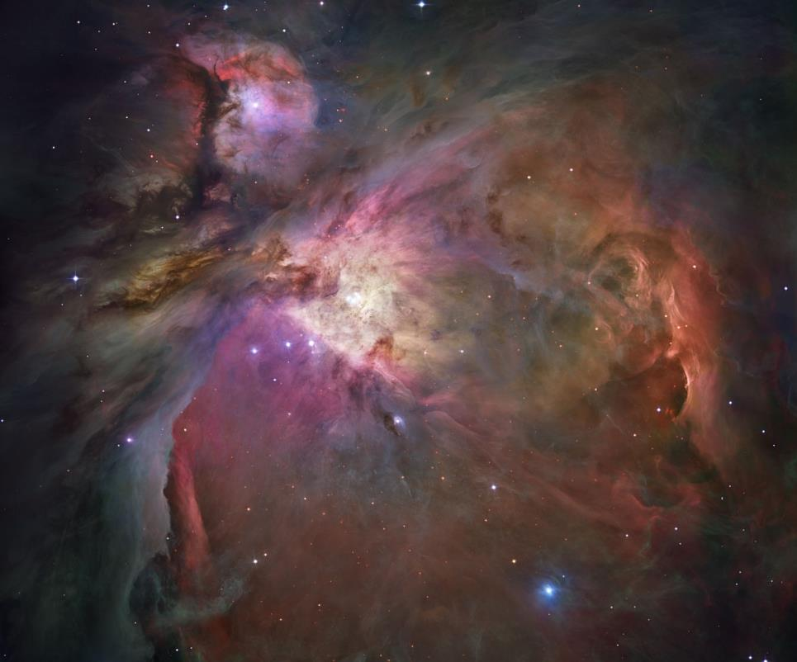
Ce este astrofizica nucleară?
Astrofizica nucleară investighează originea elementelor chimice.
Pentru a răspunde la această întrebare, astrofizica nucleară aruncă o privire în profunzime în univers.
[02] Nebuloasa Orion, ESA/Hubble
Notes:
Note pentru intermediari:
Aici este utilizată o definiție care servește drept fir comun pentru masterclass.
Dacă doriți, puteți înlocui această definiție cu o definiție mai generală și mai precisă din punct de vedere științific.

Slide 7
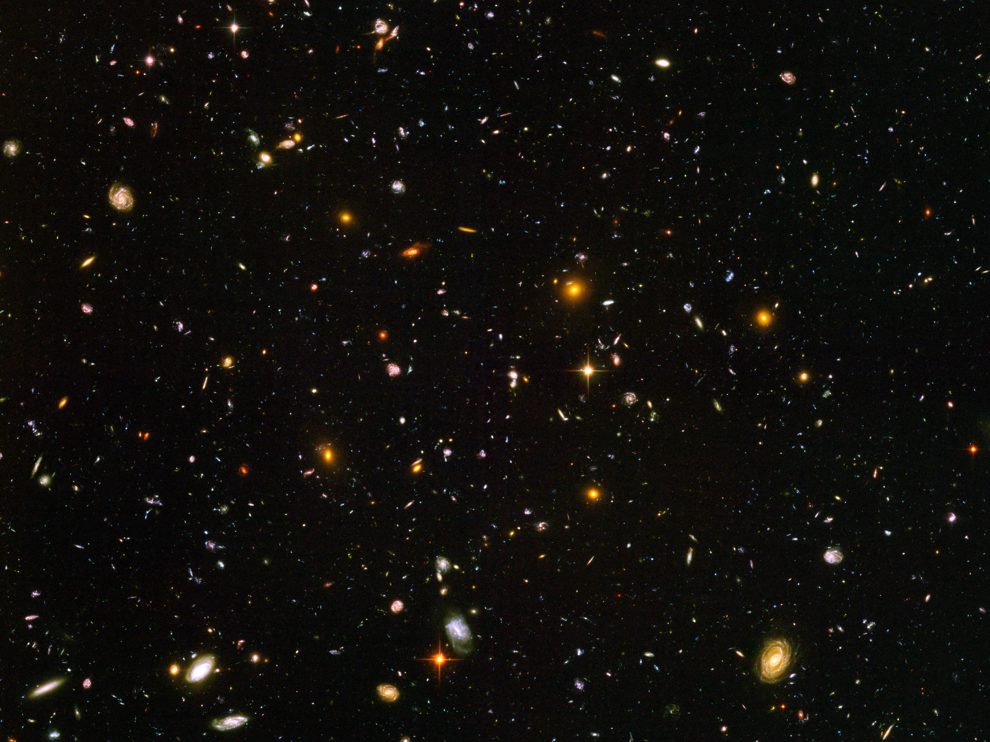

Slide 8
Ce este un
element chimic?
Notes:
Note pentru intermediari:
Următoarea scurtă prelegere are rolul de a discuta dezvoltarea ideii de elemente chimice de-a lungul secolelor și de a deriva imaginea modernă a unui element chimic.
Aspectul naturii științei:
În plus, puteți folosi ideile metafizice pentru a arăta ce înseamnă știința modernă și puteți discuta cu elevii de ce aceste abordări nu îndeplinesc criteriile de calitate științifică din perspectiva actuală.

Slide 9
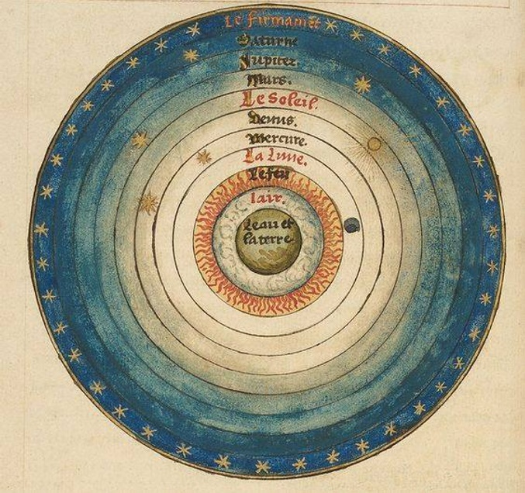
Elemente în antichitate (cca. 350 î.Hr.)
Cosmosul aristotelic
Ideea geocentrică a unui cosmos cu piele de ceapă
Cele patru elemente pământești formează materia
Cel de-al cincilea element, eterul, umple cerul
Fiecare substanță este formată din elemente, compoziția determină proprietățile substanței.
Toate corpurile cerești se mișcă singure
  Mișcarea inițială provocată de un motor nemișcat
[04] Sfera lumii, de Oronce Fine, 1549

Slide 10
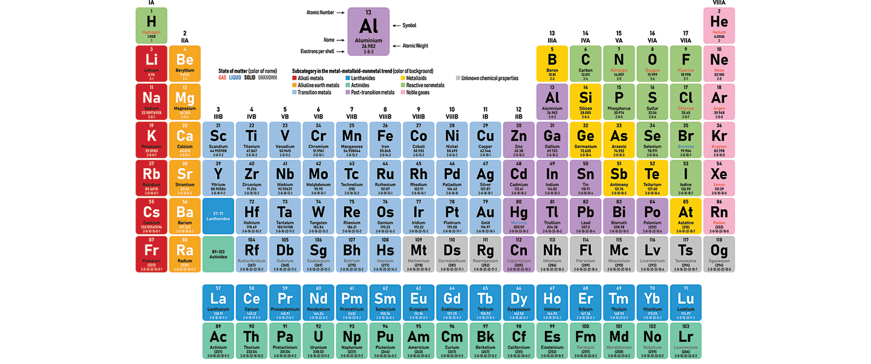
Tabelul periodic al elementelor

Slide 11
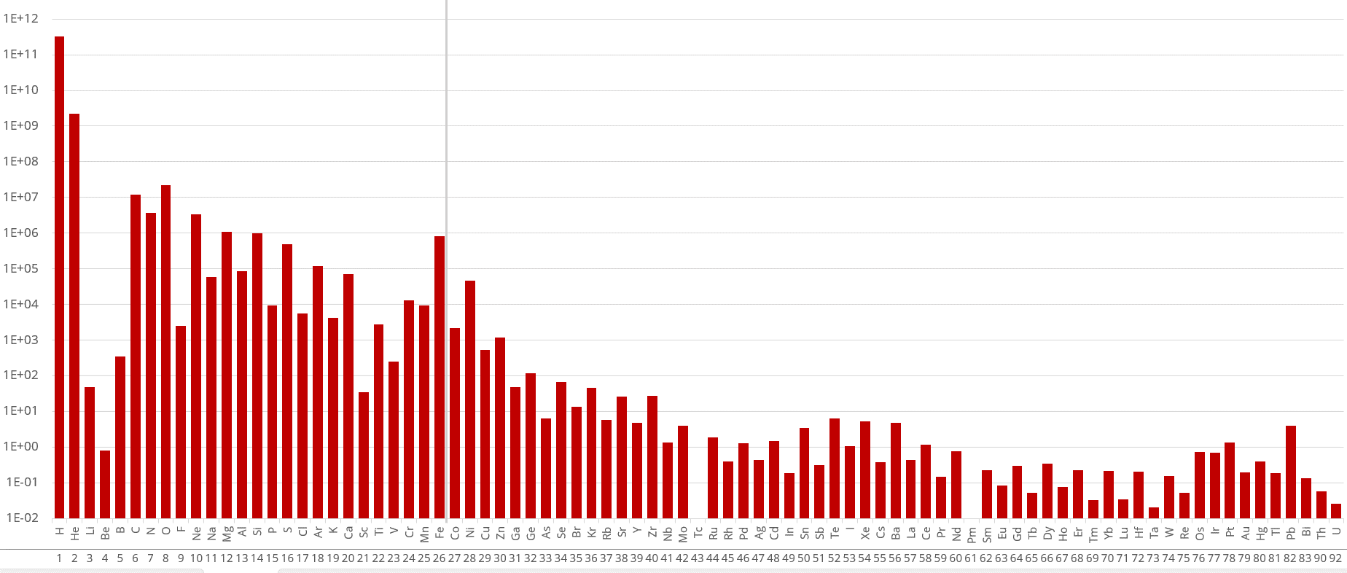
Abundența elementelor chimice (sistemul solar)
Frecvența relativă (logaritmică)
Număr ordinal Z
Notes:
Note pentru intermediari:
Explicați scara logaritmică!
abundențele chimice sunt una dintre cele mai importante observații în astrofizica nucleară

Slide 12
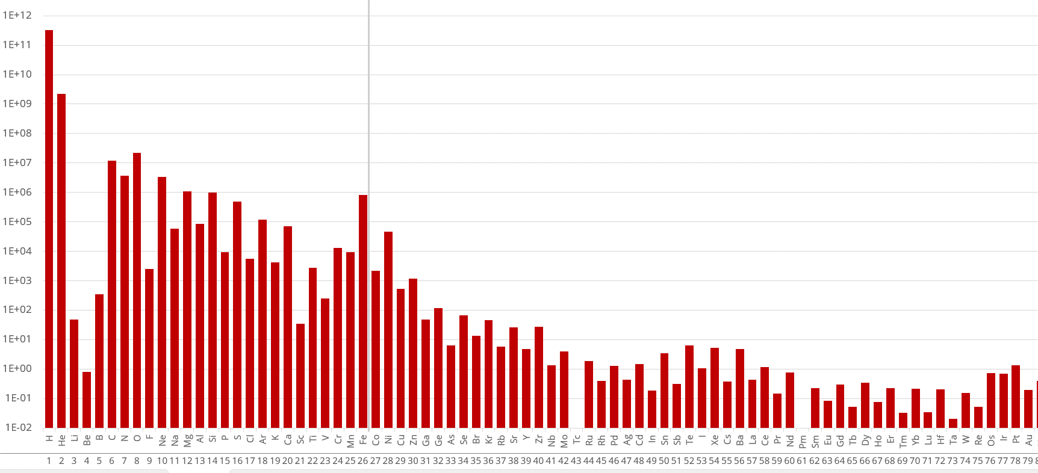
Abundența elementelor chimice (sistemul solar)
Sarcină
Aruncați o privire la distribuția abundenței. Ce iese în evidență?
Notes:
Note pentru intermediari:
Pentru această sarcină, reveniți la diapozitivul anterior pentru a vedea imaginea mai mare.
Ce trebuie să țină cont studenții:
În general, frecvența scade pe măsură ce numărul atomic crește.
Există un vârf pentru fier, care este marcat de linia gri.
Un decalaj în litiu și beriliu
Pentru unele elemente, frecvența este zero (vă puteți pune întrebarea: "De unde știm că aceste elemente există cu adevărat?").
Frecvența este mai mare pentru elementele cu număr atomic par.
Nu trebuie să explicați observațiile. Dar aici puteți să le spuneți că vom afla motivele acestei distribuții de frecvență chimică în timpul orei de curs.

Slide 13
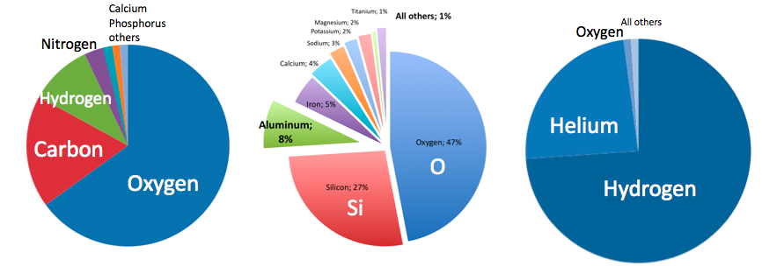
Abundența elementelor chimice
Oameni
Scoarța terestră
Univers

Slide 14
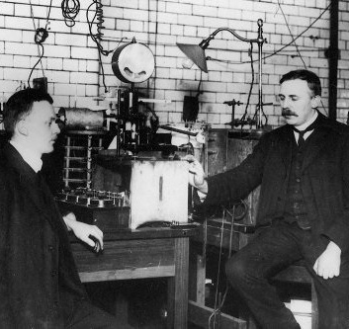
Partea I
Nuclei atomici &
particularitățile lor

Slide 15
Ce constituie un element chimic?

Slide 16
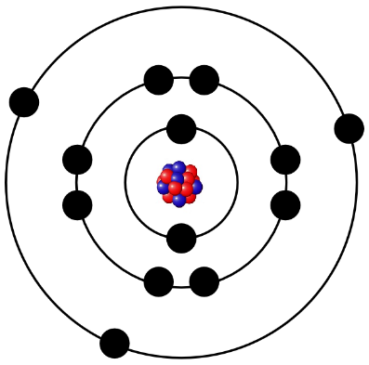
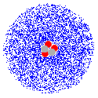
Nucleul atomic
Un element se caracterizează prin numărul de protoni din nucleul atomic.
Exemplu:
Oxigenul este al optulea element din tabelul periodic și are 8 protoni.
Nucleu atomic
  în centrul atomului
  este de 1/10000 de ori mai mare decât dimensiunea atomului
  combină în sine aproape întreaga masă a atomului
Notes:
Note pentru intermediari:
Pentru studenții avansați: Discutați critic modelul atomic al lui Bohr și analizați pe scurt proprietățile mecanice cuantice.
Reprezentarea (învechită) cu orbitele electronilor este folosită aici doar pentru a face legătura cu imaginea atomilor pe care mulți elevi o au din lecțiile de chimie. Sunteți binevenit să o ștergeți.

Slide 17
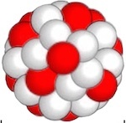
Marcarea nucleelor atomice
Nucleele atomice sunt alcătuite din protoni și neutroni
Exemplu:
Oxigenul are 8 protoni și între 4 și 18 neutroni.

Slide 18
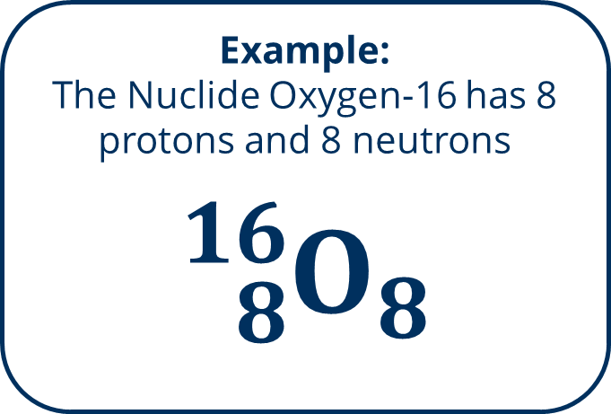
Marcarea nucleelor atomice
Numim nucleu atomic un tip de nucleu atomic un nuclid.
  este determinată de numărul de protoni și neutroni
Exemplu:
Nuclidul oxigen-16 are 8 protoni și 8 neutroni.
$${}_{8}^{16}{O_{8}}$$

Slide 19
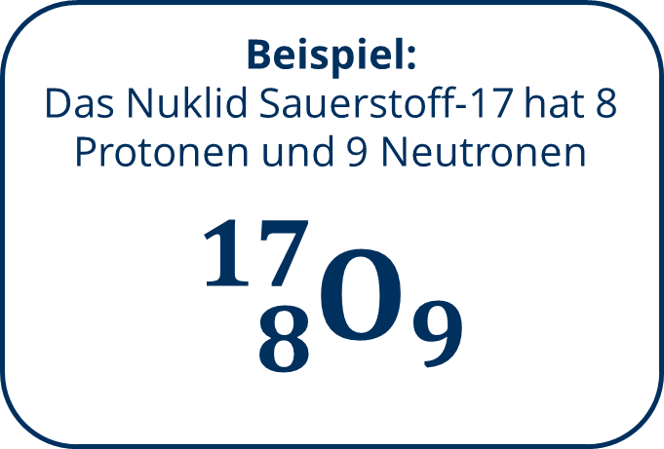
Marcarea nucleelor atomice
Numim nucleu atomic un tip de nucleu atomic un nuclid.
  este determinată de numărul de protoni și neutroni
Exemplu:
Nuclidul oxigen-17 are 8 protoni și 9 neutroni.
$${}_{8}^{17}{O_{9}}$$

Slide 20
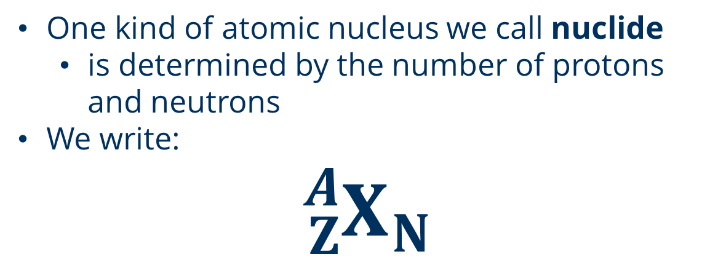
Marcarea nucleelor atomice
Numim nucleu atomic un tip de nucleu atomic un nuclid.
  este determinată de numărul de protoni și neutroni
Scriem:
$${}_{Z}^{A}{X_{N}}$$
X... Simbolul elementului
Z... Numărul atomic / numărul de protoni
N... Numărul neutronilor
A... Numărul de masă
A = Z + N
Notes:
Note pentru intermediari:
Este foarte important ca elevii să înțeleagă și să poată utiliza notația

Slide 21
Marcarea nucleelor atomice
Sarcină
Câți neutroni are
are uraniul-238?
Numărul de masă A
Simbol chimic
Numărul de protoni Z

Slide 22
Marcarea nucleelor atomice
Sarcină
Aruncați o privire la harta nuclidelor. Pentru a face acest lucru, deschideți
2.1 Harta interactivă a nuclizilor
Notes:
Note pentru intermediari:
Oferiți-le câteva minute pentru a explora harta interactivă a nuclizilor. Folosiți această activitate ca o tranziție către următoarea sarcină cu reacțiile nucleare.

Slide 23
Unde se află
elementele chimice
sunt create?

Slide 24
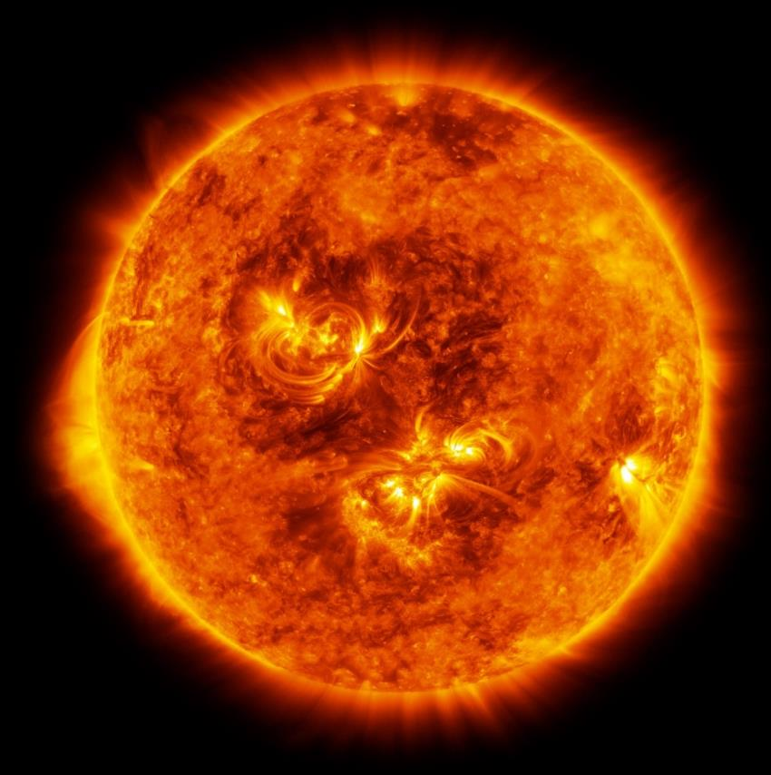
Reacții nucleare
Fuziunea nucleară sau alte reacții nucleare pot crea noi nuclee atomice.
Aceste procese stau la baza formării de noi elemente!
[06] Ilustrație a supergigantei roșii Antares

Slide 25
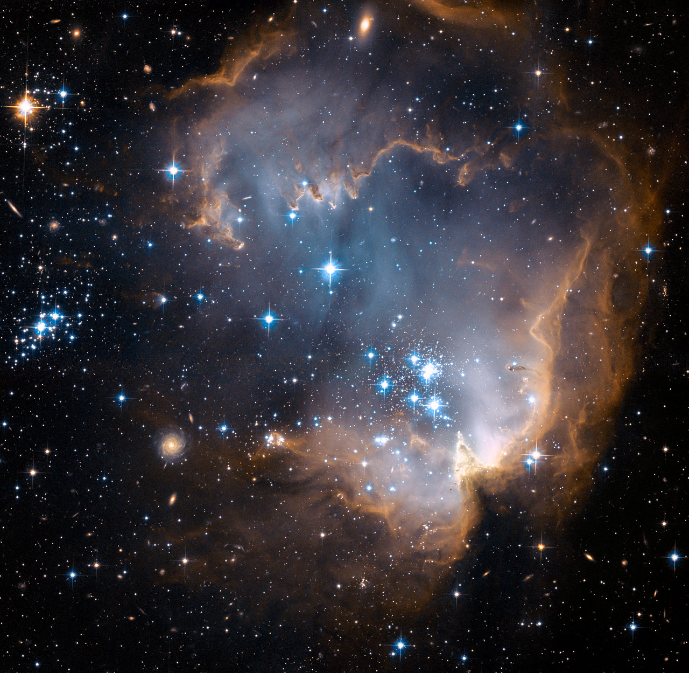
Partea a II-a
Stelar
evoluție

Slide 26
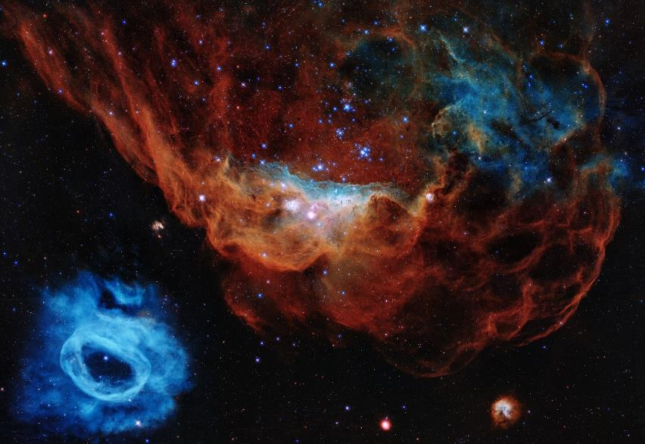
Formarea stelelor
În fiecare an, în Calea Lactee se formează aproximativ 5 stele.
Formarea durează aprox.
1 milion - 100 milioane de ani
Cauzat inițial de contracția norilor de gaz interstelar (gravitație).
Una dintre aceste stele este Soarele, care s-a născut în urmă cu aproximativ 4,6 miliarde de ani.
[08] Cele două nebuloase NGC 2014 și NGC 2020 fac parte dintr-o regiune de formare a stelelor din Marele Nor al lui Magellan, o galaxie aflată la o distanță de 163.000 de ani lumină în Calea Lactee.
Hubble/ESA, 2020
Notes:
Note pentru intermediari:
Pe următoarele slide-uri, mai multe imagini sunt folosite pentru a arăta diferite obiecte astronomice. Puteți arunca o privire la sursele legate și adăuga informații suplimentare, dacă doriți.

Slide 27
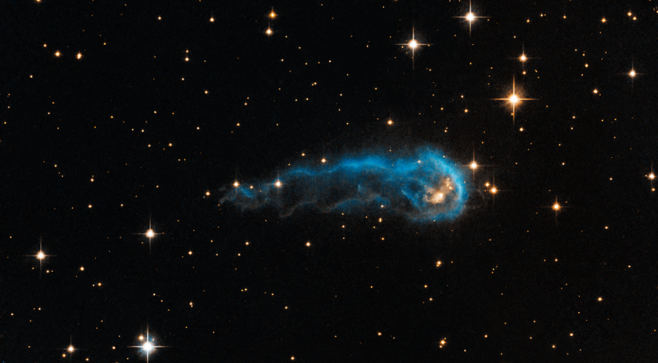
Nașterea soarelui
0
Miliarde de ani
Contracția norului de gaz creează un nucleu cu o densitate mai mare.
Dacă masa este suficient de mare, norul se prăbușește și se eliberează energie termică (colaps gravitațional).
Dacă densitatea stelei este suficient de mare, radiația nu mai poate scăpa din înveliș, astfel încât steaua se încălzește și mai mult.
[09] Capul așa-numitului nor de gaz "Omidă cosmică" este o protostea care încă absoarbe material din învelișul său exterior și se condensează încet.
Hubble/ESA, 2013
Notes:
Note pentru intermediari:
Reducerea explicației proceselor termodinamice la interacțiunea dintre mărimile fizice de bază cunoscute (masă, densitate, temperatură).

Slide 28
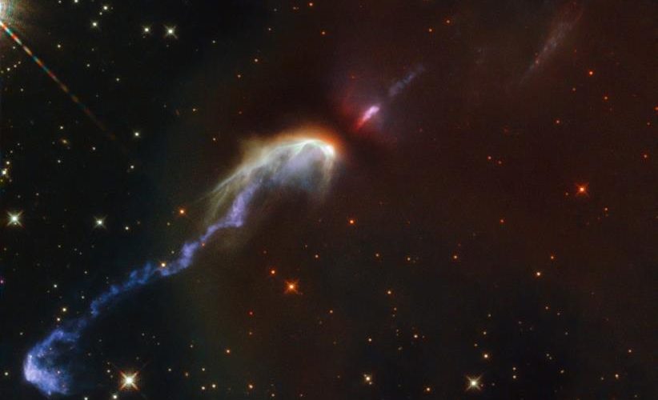
Nașterea soarelui
0
Miliarde de ani
Se formează o protostea
Forța gravitațională crește
Moleculele exterioare se izbesc de nucleu
Câteva mii de grade Kelvin, lumină mai ales în domeniul infraroșu
Temperatura este crescută până când gazul din interior este ionizat, gazul devine plasmă.
[10] Gazul expulzat de protostea care lovește norii de praf. Sunt vizibile două jeturi, care se îndepărtează diametral de protosteaua din centru.
Hubble/ESA, 2021
Notes:
Note pentru intermediari:
Reducerea explicației proceselor termodinamice la interacțiunea dintre mărimile fizice de bază cunoscute (masă, densitate, temperatură).

Slide 29
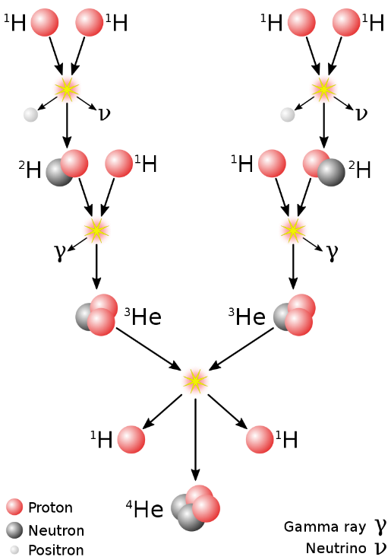
Prima fuziune nucleară
0
0,01
Miliarde de ani
Temperatura și densitatea sunt suficient de ridicate pentru ca nucleele atomice să depășească bariera lui Coulomb
Fuziunea hidrogenului: Se formează heliu care se acumulează în nucleu.
Radiația și presiunea gazelor ca forță contrară forței gravitaționale
Steaua a ajuns într-o stare stabilă!
Echilibrul hidrostatic: gravitația și presiunea în echilibru
Notes:
Note pentru intermediari:
Reducerea explicației proceselor termodinamice la interacțiunea dintre mărimile fizice de bază cunoscute (masă, densitate, temperatură).

Slide 30
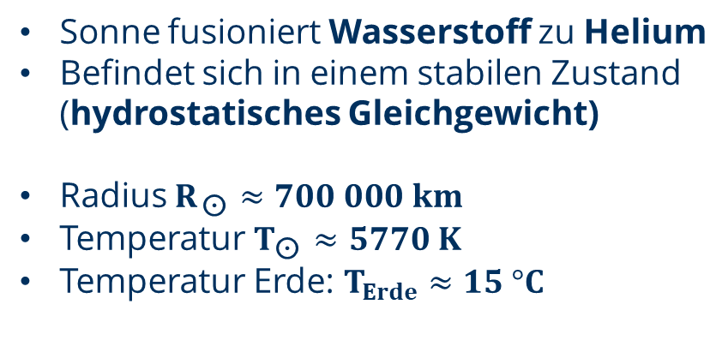
Pitice galbene (Astăzi)
0
0,01
4,6
Miliarde de ani
Soarele fuzionează hidrogenul în heliu
Se află într-o stare stabilă (echilibru hidrostatic)
Radius
Temperatura
Temperatura Pământului:
Notes:
Note pentru intermediari:
Reducerea explicației proceselor termodinamice la interacțiunea dintre mărimile fizice de bază cunoscute (masă, densitate, temperatură).

Slide 31


Fuziunea nucleară
$${}_{1}^{1}H+{}_{1}^{1}H→{}_{1}^{2}H+e^{+}+ν$$
$${}_{1}^{2}H+{}_{1}^{1}H→{}_{2}^{3}{He+}$$
$${}_{2}^{3}{{He}_{1}}+{}_{2}^{3}{{He}_{1}}→{}_{2}^{4}{{He}_{2}+}{}_{1}^{1}{H_{0}}+{}_{1}^{1}{H_{0}}$$
Notes:
Note pentru intermediari:
Abordați doar lanțul de reacție prezentat în termeni generali. Elevii nu trebuie să îl memoreze
Explicați starea de stabilitate a unei stele: forța gravitațională = presiunea de radiație
=> Steaua are nevoie de procese de fuziune pentru o stare stabilă!

Slide 32
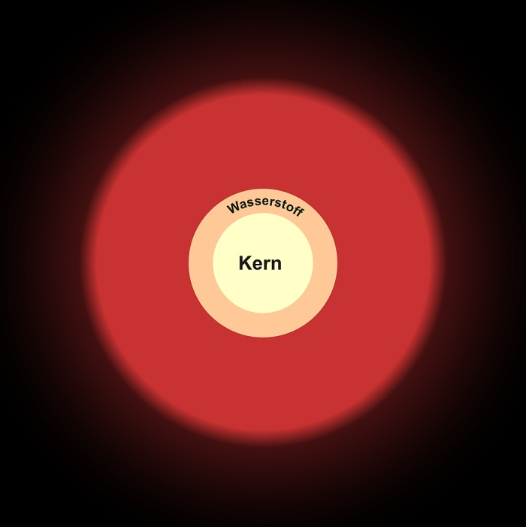
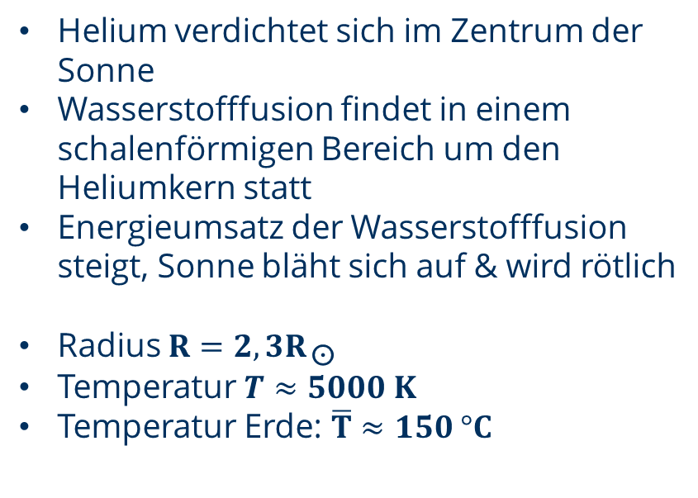
Faza de tranziție
0
0,01
4,6
11
Miliarde de ani
Heliul se condensează în centrul soarelui
Fuziunea hidrogenului are loc într-o zonă în formă de coajă în jurul nucleului de heliu.
Crește cifra de afaceri energetică a fuziunii hidrogenului, soarele se umflă și devine roșiatic
Radius
Temperatura
Temperatura Pământului:
Notes:
Note pentru intermediari:
Reducerea explicației proceselor termodinamice la interacțiunea dintre mărimile fizice de bază cunoscute (masă, densitate, temperatură).

Slide 33
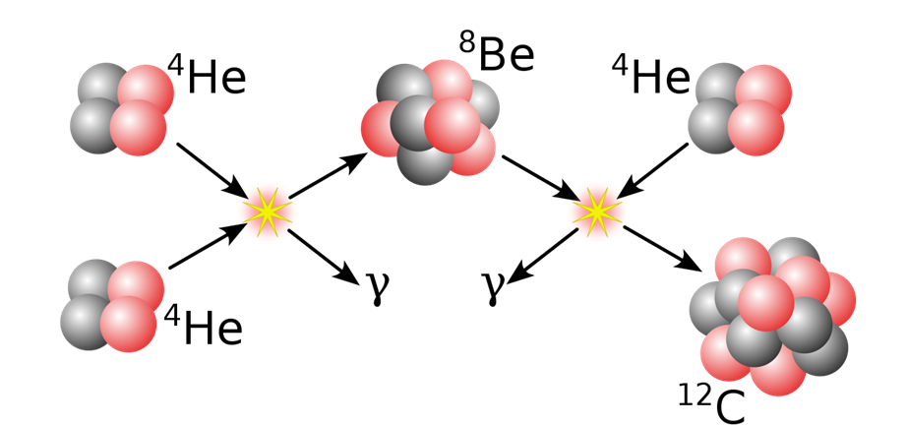
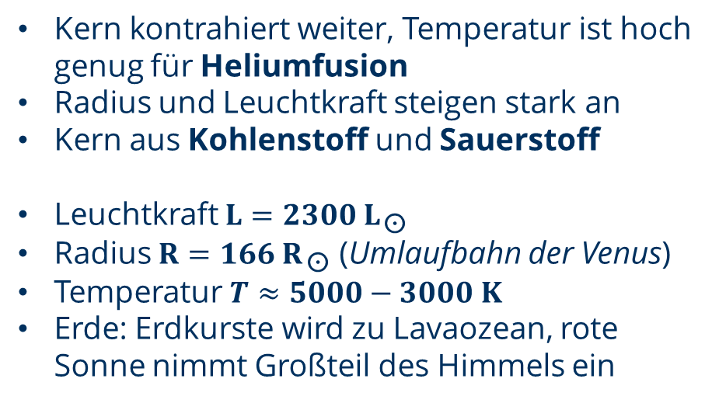
Gigantul roșu
0
0,01
4,6
11
12
Miliarde de ani
Miezul continuă să se contracte, temperatura este suficient de ridicată pentru fuziunea heliului.
Raza și luminozitatea cresc semnificativ
Miez de carbon și oxigen
Luminozitate
Raza (orbita lui Venus)
Temperatura
Pământ: Crusta Pământului devine un ocean de lavă, soarele roșu ocupă cea mai mare parte a cerului.
Notes:
Note pentru intermediari:
Reducerea explicației proceselor termodinamice la interacțiunea dintre mărimile fizice de bază cunoscute (masă, densitate, temperatură).

Slide 34
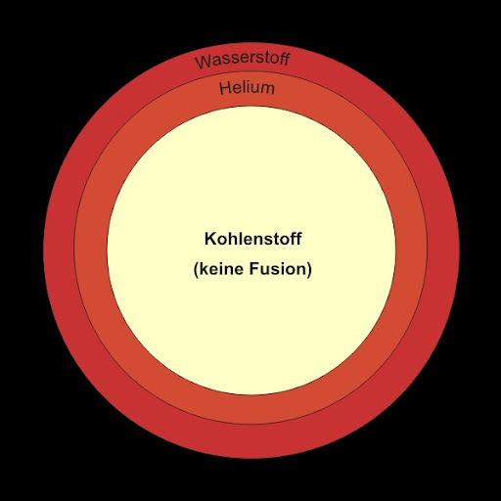
Gigantul roșu
0
0,01
4,6
11
12
Miliarde de ani
Miezul continuă să se contracte, temperatura este suficient de ridicată pentru fuziunea heliului.
Raza și luminozitatea cresc semnificativ
Miez de carbon și oxigen
Luminozitate
Raza (orbita lui Venus)
Temperatura
Pământ: Crusta Pământului devine un ocean de lavă, soarele roșu ocupă cea mai mare parte a cerului.
Notes:
Note pentru intermediari:
Reducerea explicației proceselor termodinamice la interacțiunea dintre mărimile fizice de bază cunoscute (masă, densitate, temperatură).

Slide 35
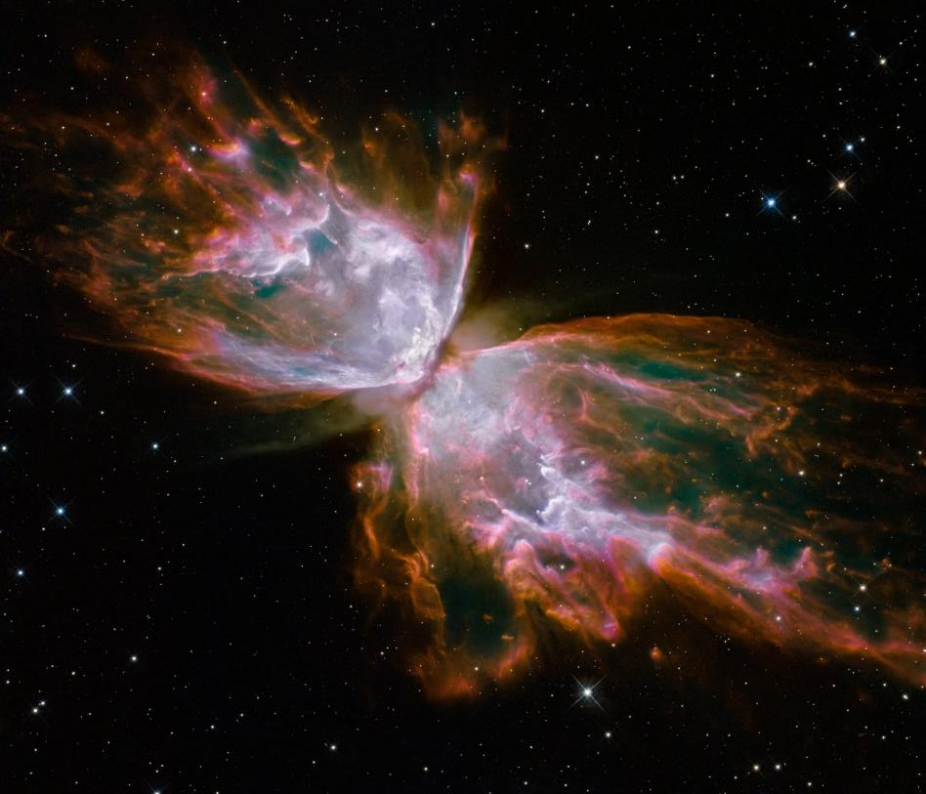
Nebuloasă planetară
0
0,01
4,6
11
12
12,4
Miliarde de ani
Soarele trece printr-o fază instabilă în timpul arderii heliului, în care raza, temperatura și luminozitatea fluctuează extrem de mult.
La sfârșitul fazei instabile, steaua își ejectează învelișul.
Se eliberează miezul interior de carbon și oxigen
Notes:
Note pentru intermediari:
Reducerea explicației proceselor termodinamice la interacțiunea dintre mărimile fizice de bază cunoscute (masă, densitate, temperatură).

Slide 36
Nebuloasă planetară
[13] Nebuloasa planetară NGC 6302, cunoscută și sub numele de Nebuloasa Fluturelui, se află în Calea Lactee, la o distanță de aproximativ 3800 Lj. În centrul ei se află o stea muribundă care avea o masă de cinci ori mai mare decât cea a Soarelui. Aceasta și-a pierdut învelișul gazos și acum eliberează un flux de radiații UV care face vizibilă materia ejectată.
Hubble/ESA, 2009
Notes:
Note pentru intermediari:
Aceste obiecte sunt folosite ca exemple pentru a oferi studenților o perspectivă asupra diferitelor fenomene ale evoluției stelare.

Slide 37
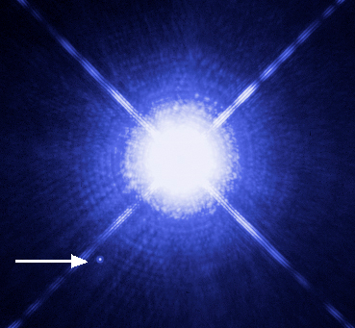
Pitica albă
0
0,01
4,6
11
12
12,4
12,4 - 14
Miliarde de ani
Nucleul expus formează o pitică albă
Gata cu fuziunea nucleară "cadavrul ars al stelei"
Densitate de masă extrem de mare, rămâne într-o stare stabilă datorită presiunii de degenerare
De aproximativ 0,5 până la 1 ori masa Soarelui de astăzi și raza Pământului.
Fără sursă de energie, se stinge încet și devine o pitică neagră.
[14] Sistemul de stele duble Sirius A și Sirius B. Sirius B este o pitică albăGazul ejectat de la protostea care întâlnește nori de praf. Sunt vizibile două jeturi care se îndepărtează diametral de protosteaua din centru.
Hubble/ESA
Notes:
Note pentru intermediari:
Reducerea explicației proceselor termodinamice la interacțiunea dintre mărimile fizice de bază cunoscute (masă, densitate, temperatură).

Slide 38
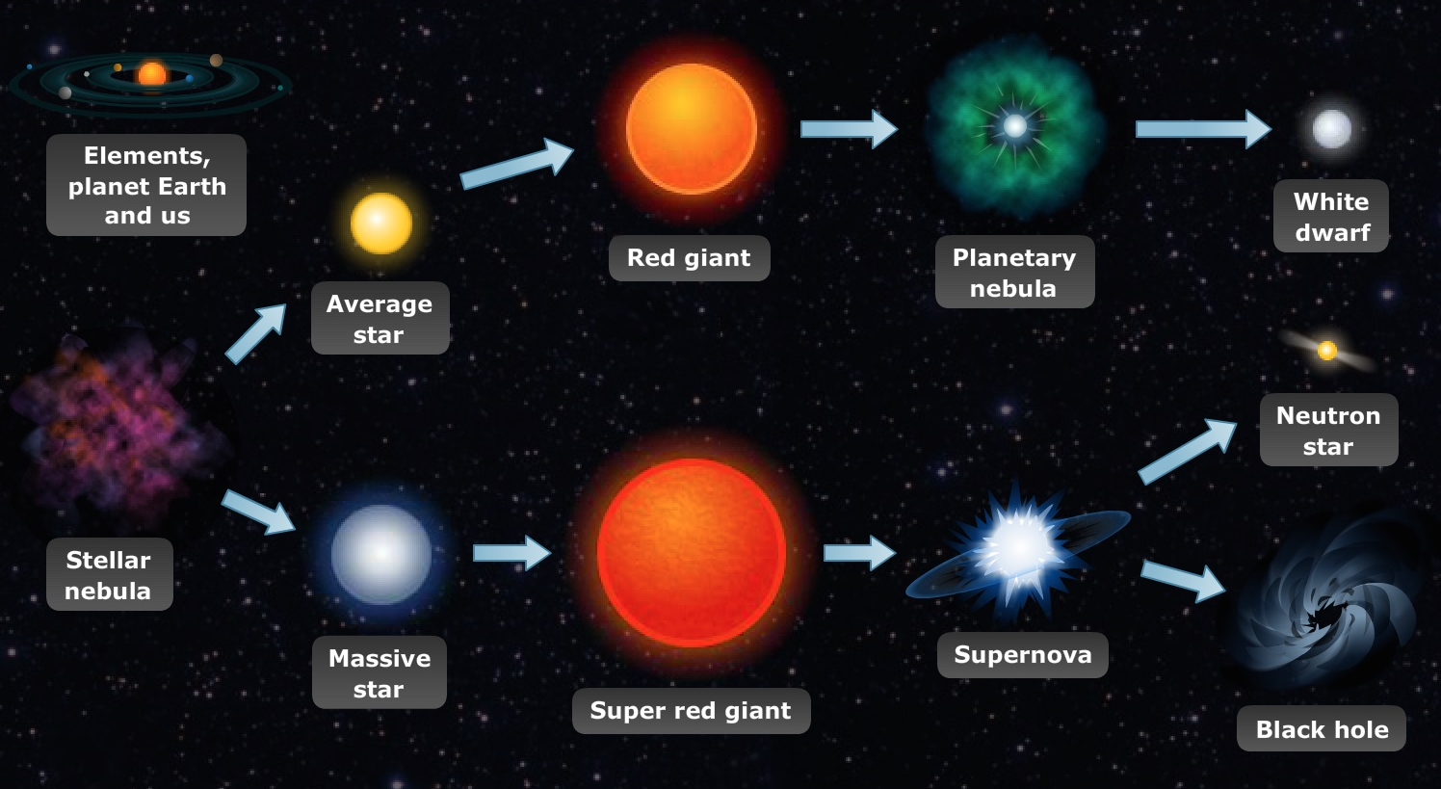
Dezvoltarea stelelor
[15] Fazele de viață ale stelelor

Slide 39
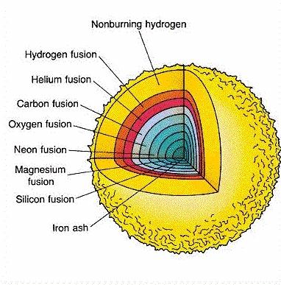
Dezvoltarea stelelor
Cu cât elementul chimic este mai mare, cu atât bariera Coulomb este mai mare.
Dacă temperatura și densitatea sunt suficient de ridicate, fuziunea heliului devine posibilă.
În funcție de masa stelei, alte elemente pot fuziona.
Steaua trece prin faze de viață care sunt legate de procesele de fuziune nucleară

Slide 40
Abundența elementelor chimice (sistemul solar)

Slide 41
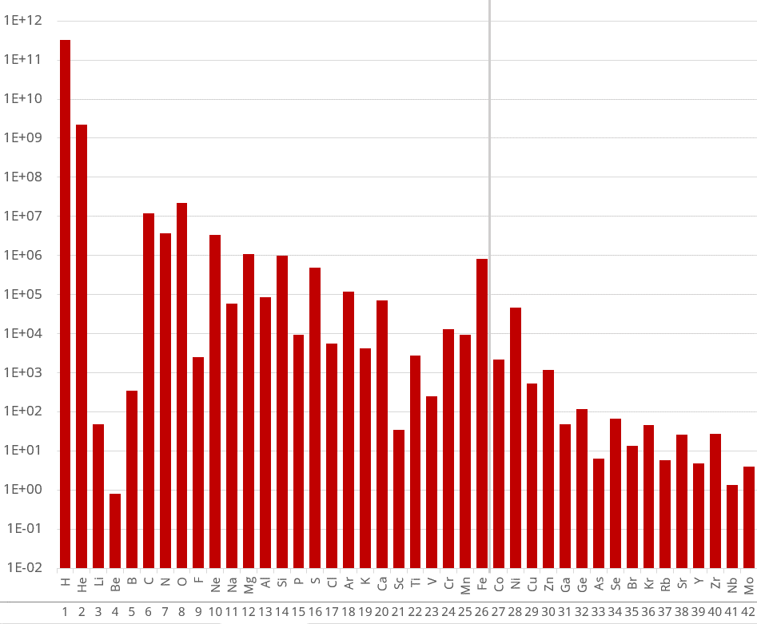
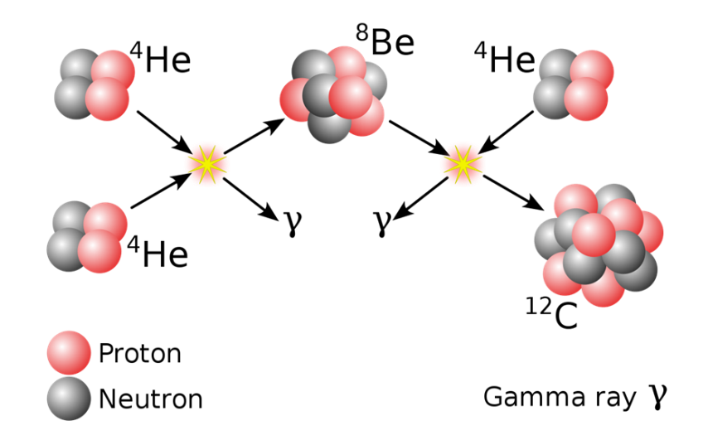
Abundența elementelor chimice (sistemul solar)
Notes:
Note pentru intermediari:
Acum putem folosi înțelegerea noastră a proceselor din stele pentru a explica abundența elementelor. Diferența de litiu poate fi explicată prin procesul 3a, care sare peste Li și Be. Be8 este doar o stare intermediară instabilă (din cauza energiei de legătură mai mare a heliului).

Slide 42
Abundența elementelor chimice (sistemul solar)
Elementele până la fier pot fi sintetizate prin fuziune nucleară în procesele stelare
Acest lucru are ca rezultat un conținut crescut de fier
Notes:
Note pentru intermediari:
Termenul "procese stelare" este folosit aici într-un sens foarte general.
Desigur, majoritatea elementelor chimice nu se formează prin fuziuni simple în stele stabile, așa cum s-a arătat anterior, ci în stelele masive care explodează, în piticele albe care explodează etc.
Decideți cât de detaliat doriți să intrați aici, în funcție de nivelul de cunoștințe al elevilor

Slide 43

Abundența elementelor chimice (sistemul solar)
Notes:
Note pentru intermediari:
Termenul "procese stelare" este folosit aici într-un sens foarte general.
Desigur, majoritatea elementelor chimice nu se formează prin simple fuziuni în stele stabile, așa cum s-a arătat anterior, ci în stele masive care explodează, în pitice albe care explodează etc.
Decideți cât de detaliat doriți să intrați aici, în funcție de nivelul de cunoștințe al elevilor

Slide 44
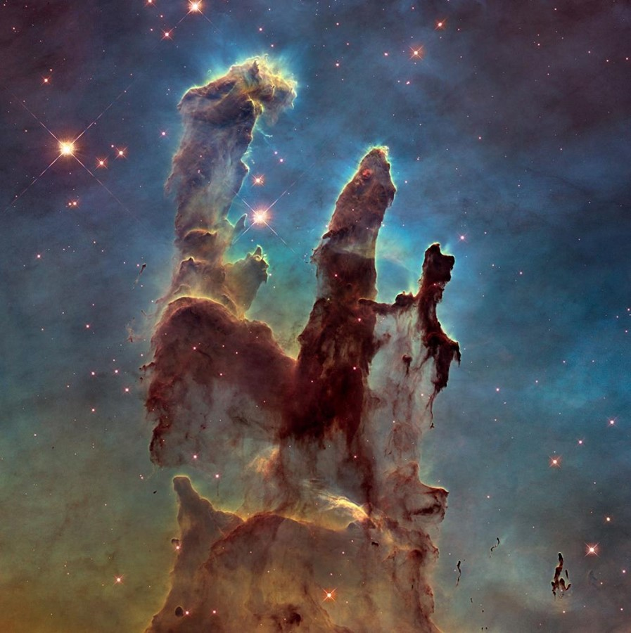

Slide 45
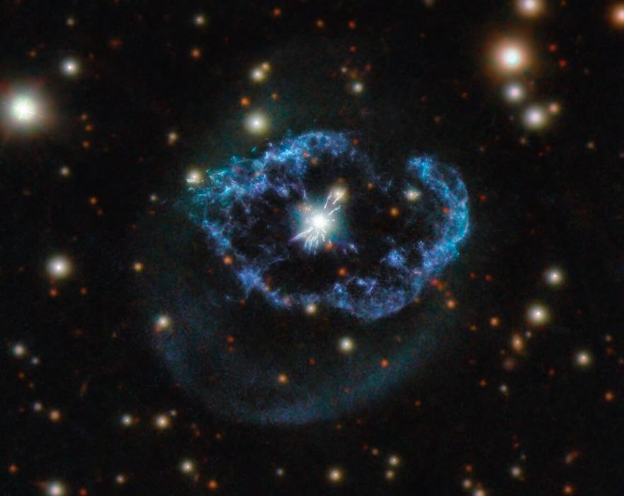

Slide 46
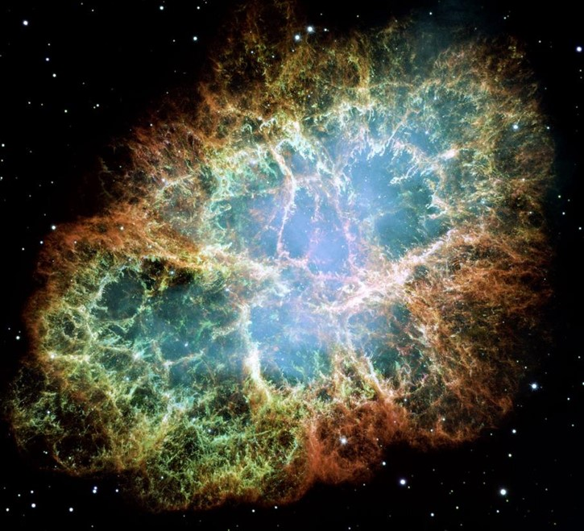

Slide 47

Partea a III-a
Nucleosinteza primordială

Slide 48
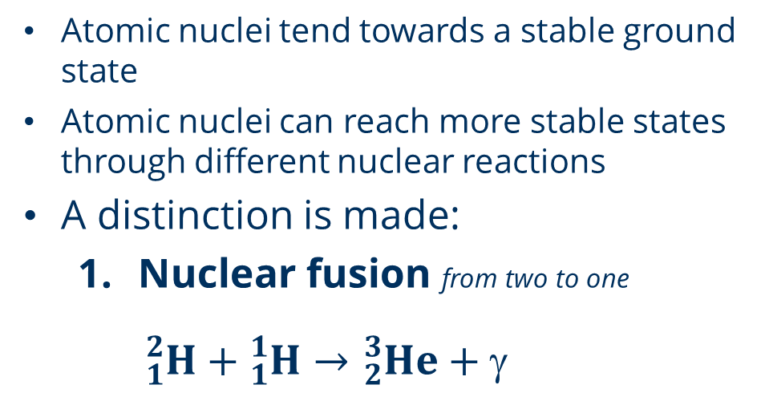
Reacții nucleare
Nucleele atomice tind spre o stare fundamentală stabilă
Nucleele atomice pot atinge stări mai stabile prin diferite reacții nucleare
Se face o distincție:
  Fuziunea nucleară de la doi la unu

Slide 49
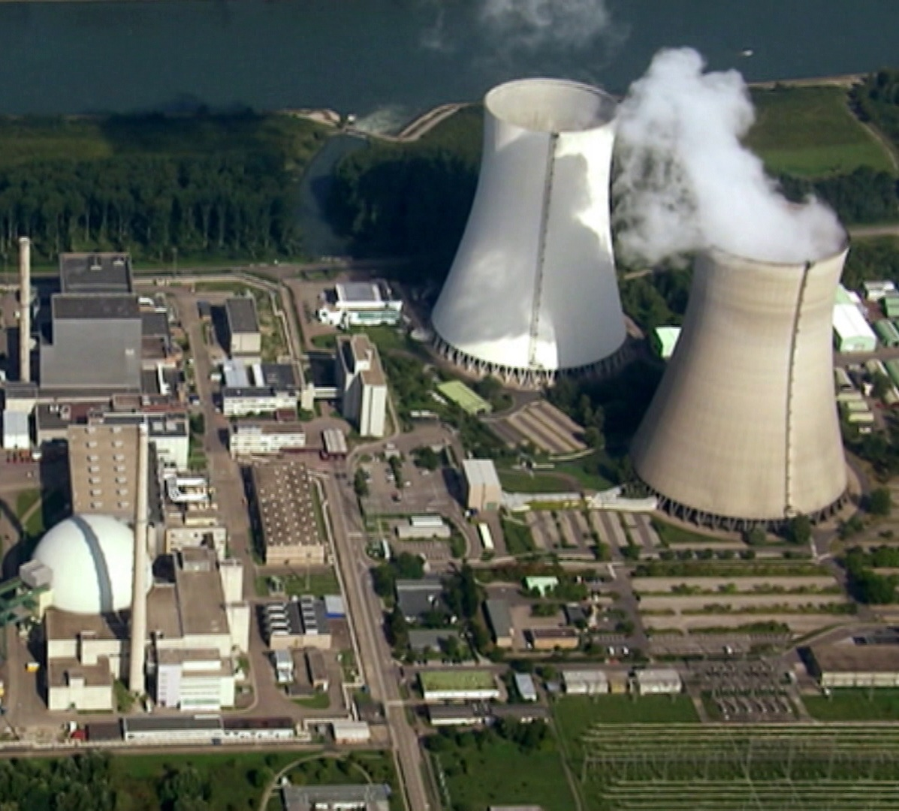
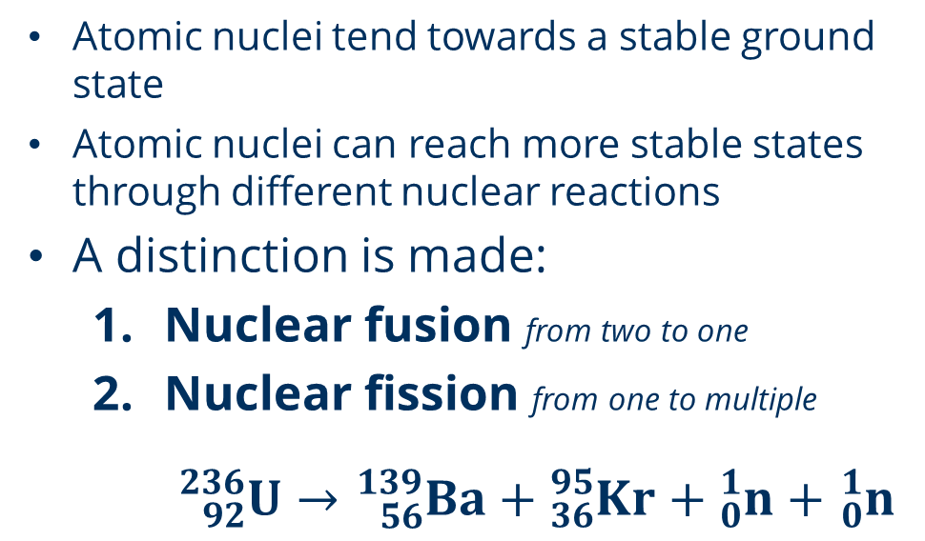
Reacții nucleare
Nucleele atomice tind spre o stare fundamentală stabilă
Nucleele atomice pot atinge stări mai stabile prin diferite reacții nucleare
Se face o distincție:
  Fuziunea nucleară de la doi la unu
  Fisiunea nucleară de la unul la mai multe

Slide 50

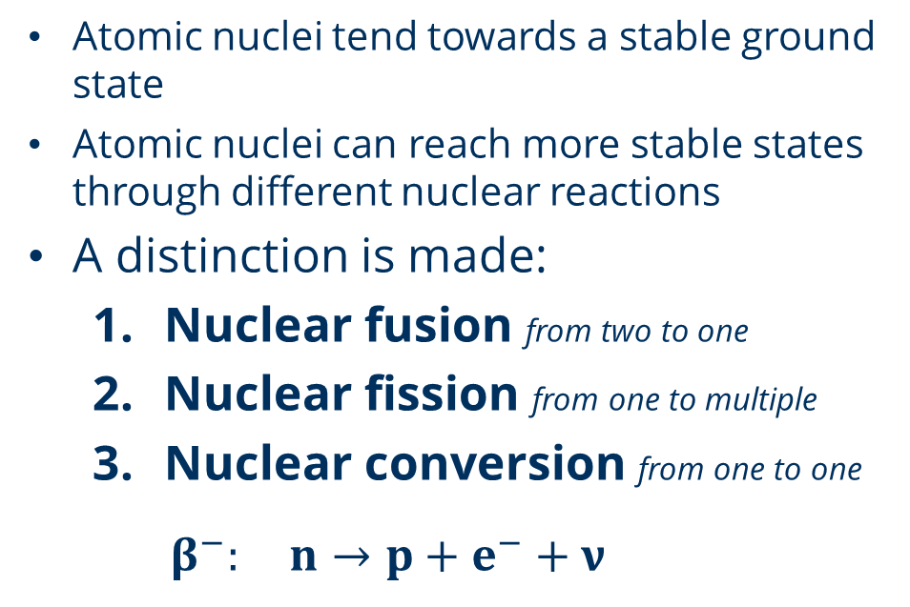
Reacții nucleare
Nucleele atomice tind spre o stare fundamentală stabilă
Nucleele atomice pot atinge stări mai stabile prin diferite reacții nucleare
Se face o distincție:
  Fuziunea nucleară de la doi la unu
  Fisiunea nucleară de la unul la mai multe
  Conversia nucleară de la unu la unu

Slide 51
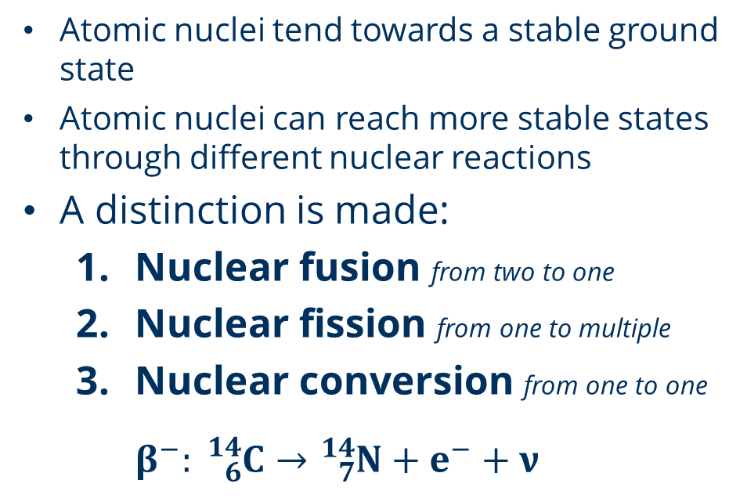
Reacții nucleare
Nucleele atomice tind spre o stare fundamentală stabilă
Nucleele atomice pot atinge stări mai stabile prin diferite reacții nucleare
Se face o distincție:
  Fuziunea nucleară de la doi la unu
  Fisiunea nucleară de la unul la mai multe
  Conversia nucleară de la unu la unu

Slide 52
Puzzle-ul primordial
Sarcină
Reconstituie rețeaua de reacții a nucleosintezei primordiale
Notes:
Note pentru intermediari:
Dacă vreți să simplificați, folosiți analogia "skateboardului pe o pistă de schi". Skateboardul vrea să ajungă în "starea cea mai joasă" din mijlocul țevii și nu va urca decât dacă este stimulat. În general (foarte simplificat), cu cât un nuclid este mai departe de vale, cu atât este mai instabil. Același lucru este valabil și pentru skateboard, care este mai rapid atunci când pornește din vârful halfpipe-ului.

Slide 53

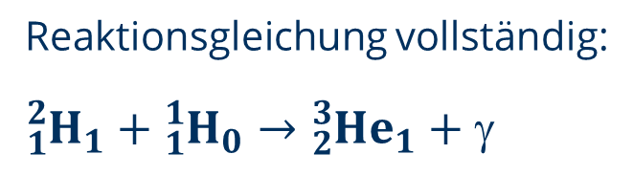


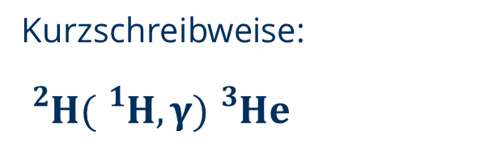
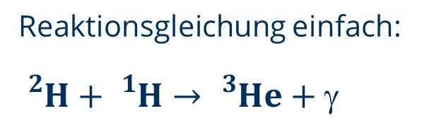
Reacții nucleare
Ecuația reacției este completă:
Ecuația reacției vizualizată:
p
$${}_{}^{3}{He}$$
Ecuația reacției este simplă:
$$({}_{}^{1}H,γ)$$
$${}_{}^{2}H$$
Abrevierea:
n

Slide 54
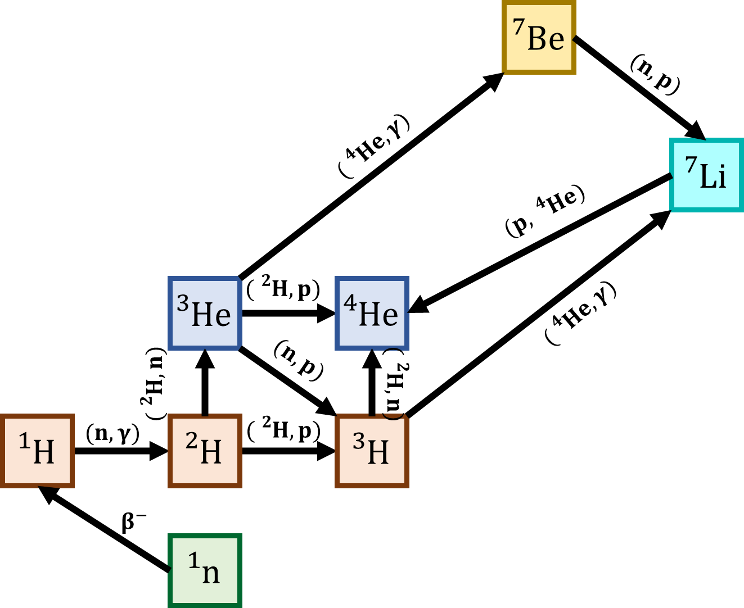
Soluție: Nucleosinteza primordială
Notes:
Note pentru intermediari:
După partea referitoare la evoluția stelară, conceptul de energie de legătură este utilizat pentru a explica abundențele chimice. Dar, în acest moment, ați putea explica deja vârful de fier și diferența de litiu.

Slide 55
Nucleosinteza primordială
https://www.youtube.com/watch?v=37at8bzfixw&list=PLy6RW7KnCL_e2aiOvCsDPcn7R08HHbBJZ&index=3
Notes:
Note pentru intermediari:
După partea referitoare la evoluția stelară, conceptul de energie de legătură este utilizat pentru a explica abundențele chimice. Dar, în acest moment, ați putea explica deja vârful de fier și diferența de litiu.

Slide 56
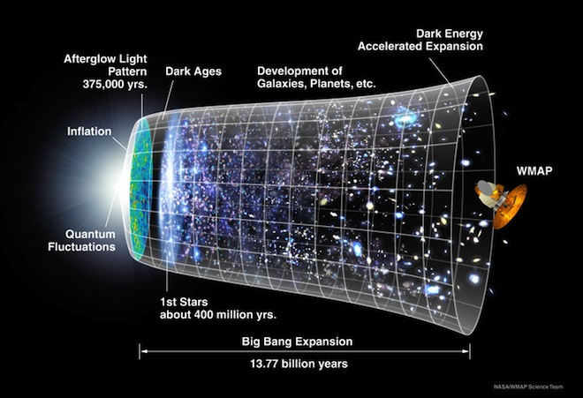

Slide 57
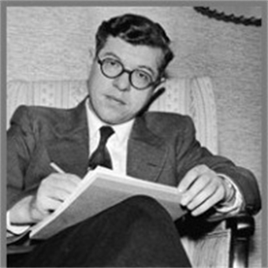
B²FH-Papier
"Sunt stelele, stelele de deasupra noastră, care ne guvernează condițiile"
- Regele Lear (Shakespeare), Actul IV, Scena 3
Articol tehnic publicat în 1957
"Synthesis of the Elements in Stars" de Margaert & Geoffrey Burbidge, William Fowler & Fred Hoyle
Explicarea formării elementelor:
  Fuziunea nucleară (de asemenea, procesul 3-alfa), precum și primele teorii privind nucleosinteza elementelor superioare
  Explicarea abundenței relative a elementelor chimice
Fred Hoyle
  Critic al teoriei Big Bang și inventator al numelui acesteia
  Teoria stării de echilibru
Fred Hoyle
Notes:
Note pentru intermediari:
Dacă vreți să simplificați, folosiți analogia "skateboardului pe o pistă de schi". Skateboardul vrea să ajungă în "starea cea mai joasă" din mijlocul țevii și nu va urca decât dacă este stimulat. În general (foarte simplificat), cu cât un nuclid este mai departe de vale, cu atât este mai instabil. Același lucru este valabil și pentru skateboard, care este mai rapid atunci când pornește din vârful halfpipe-ului.

Slide 58
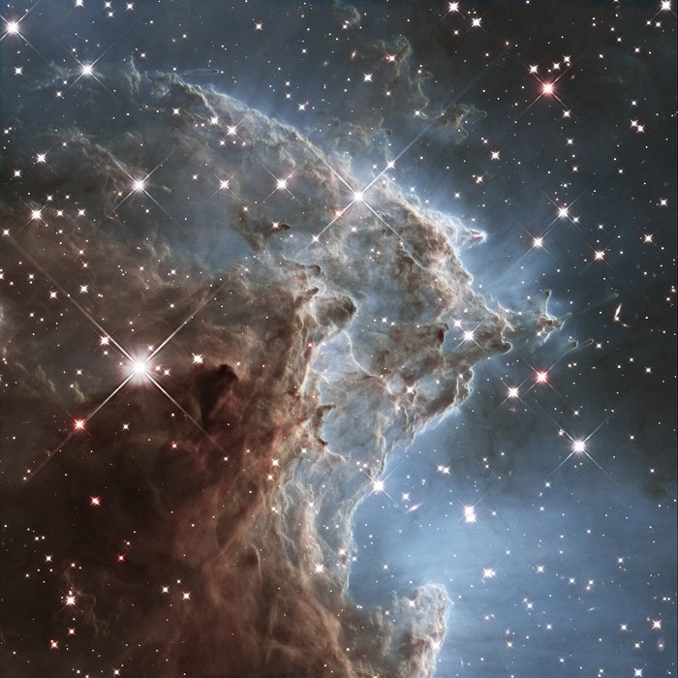
Partea a IV-a
Amprentele digitale
ale stelelor

Slide 59
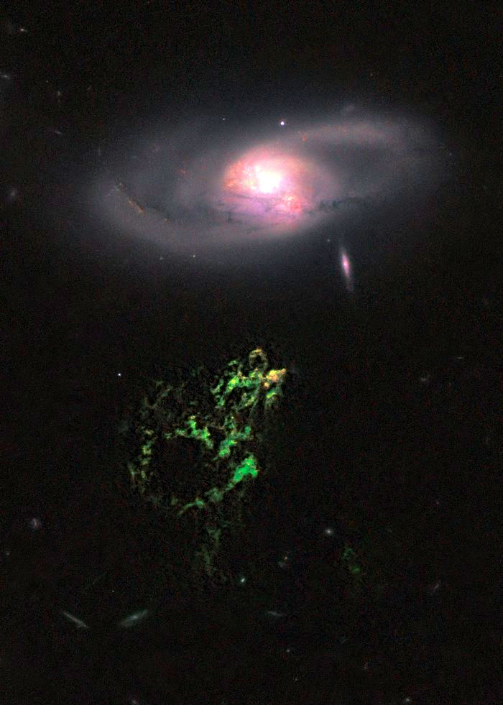

Slide 60
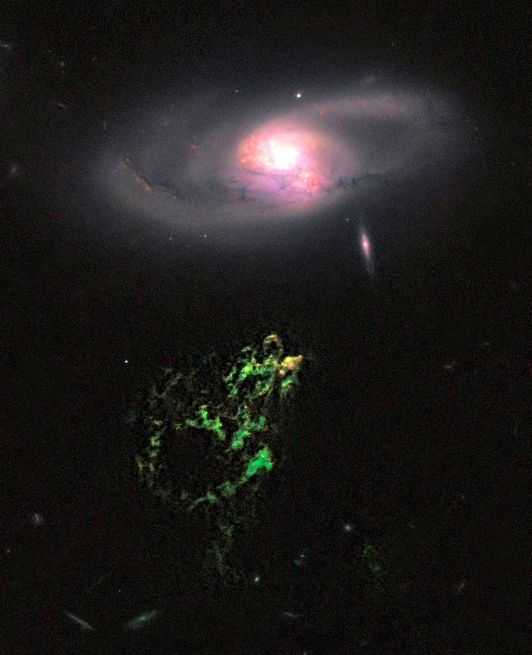
Hanny's Voorwerp
[21] Hanny's Voorwerp este singura parte vizibilă a unui nor de gaz care se întinde în jurul galaxiei IC 2497 la o distanță de 300.000 de ani lumină. Obiectul este vizibil deoarece este luminat de un fascicul provenit din centrul galaxiei. Această rază provine de la un quasar care s-a stins probabil în ultimii 200.000 de ani. Henny's Voorwerp este la fel de mare ca și Calea Lactee, iar culoarea sa verde strălucitoare provine de la oxigenul incandescent.
Hubble/ESA, 2011

Slide 61

Hanny's Voorwerp

Slide 62
Întrebare
Cum putem învăța despre cosmos?

Slide 63
Întrebare
Cum putem învăța despre cosmos?
Răspuns
Lumină!

Slide 64
Ce este lumina?
Notes:
Note pentru intermediari:
Dați-le timp elevilor să se gândească la această întrebare.
Dacă își amintesc limita lui Coulomb și diferitele reacții nucleare din puzzle-ul de grup, ar trebui să se gândească la faptul că captarea neutronilor ar putea fi un proces important în acest sens.

Slide 65



Lumina este ...
... o undă electromagnetică
  = un câmp electric și un câmp magnetic, care oscilează perpendicular unul față de celălalt.
  în spațiu (în fază)
  Spreads la
  cu viteza luminii
    în vid:
    $E=h∙f=h∙\frac{c}{λ}$
... Cuantitatea de acțiune a lui Planck

Slide 66


Lumina este ...
... o undă electromagnetică
  = un câmp electric și un câmp magnetic, care oscilează perpendicular unul față de celălalt.
  în spațiu (în fază)
  Spreads la
  cu viteza luminii
    în vid:
    Generalități:
... constantă de câmp electric
... constanta câmpului magnetic
... permeabilitate
... constanta dielectrică

Slide 67


Lumina este ...
... o particulă
  = radiația electromagnetică, care constă în cuante de energie oscilante
    Fotoni
  Detecție: Efectul fotoelectric
  Fotonii transportă "porțiuni de energie"
... Cuantitatea de acțiune a lui Planck

Slide 68
Ce culoare are o stea?
Notes:
Note pentru intermediari:
Dați-le timp elevilor să se gândească la această întrebare.
Dacă își amintesc limita lui Coulomb și diferitele reacții nucleare din puzzle-ul de grup, ar trebui să se gândească la faptul că captarea neutronilor ar putea fi un proces important în acest sens.

Slide 69



Lumina este ...
$c=λ∙f$
... viteza luminii
... lungime de undă
... frecvență

Slide 70

Lungime de undă [nm]
Notes:
Note pentru intermediari:
Principiul stabilității explică de ce doar anumite zone din DRH sunt "ocupate" de stele.

Slide 71
Analiza datelor
Sarcină
Analizați spectrele stelelor și măsurați abundența elementelor. Pentru a face acest lucru, completați sarcinile de pe pagina
3.1 Fișa de lucru pentru analiza datelor
utilizând instrumentul online
3.2 WebSME
Notes:
Note pentru intermediari:
Oferiți-le câteva minute pentru a explora harta interactivă a nuclizilor. Folosiți această activitate ca o tranziție către următoarea sarcină cu reacțiile nucleare.

Slide 72
Metalicitate

Slide 73
Metalicitate
Metale

Slide 74

... Litiul este rar
  Abundența litiului se datorează în principal nucleosintezei primordiale
  Modelul Big Bang prezice o abundență a litiului mai mare decât cea măsurată în cosmos
Notes:
Note pentru intermediari:
Principiul stabilității explică de ce doar anumite zone din DRH sunt "ocupate" de stele.

Slide 75

... Litiul este rar
  Abundența litiului se datorează în principal nucleosintezei primordiale
  Modelul Big Bang prezice o abundență a litiului mai mare decât cea măsurată în cosmos
Problema litiului primordial
  Difuziune atomică?
  Procese de spallație?
  Reacții nucleare determinate în mod inexact?
  Teoria Big Bang este greșită?
Notes:
Note pentru intermediari:
Principiul stabilității explică de ce doar anumite zone din DRH sunt "ocupate" de stele.

Slide 76
Frecvența elementelor chimice (sistemul solar)

Slide 78
Nuclizi
Stele
Cosmos
De ce este litiul atât de rar?
$ 100
De ce se rotesc stelele?
Ce nuclizi au fost creați imediat după Big Bang?
$ 100
$ 100
De ce este nucleul Pământului alcătuit în principal din nichel și fier?
De ce spectrele stelelor au linii de absorbție?
Cum funcționează expansiunea universului?
$ 200
$ 200
$ 200
De ce există radioactivitate?
Ce este o stea?
Ce a existat înainte de Big Bang?
$ 300
$ 300
$ 300

Slide 79
Astro-Jeopardy: Lista tuturor întrebărilor (această pagină va fi ștearsă ulterior)
Nuclizi
100: De ce este litiul atât de rar
200: De ce este nucleul Pământului alcătuit în principal din nichel și fier?
300: De ce există radioactivitate?
Stele
100: De ce se rotesc stelele?
200: De ce spectrele stelelor au linii de absorbție?
300: Ce este o stea?
Cosmos
100: Ce elemente chimice au fost create imediat după Big Bang?
200: Cum funcționează expansiunea universului?
300: Ce a existat înainte de Big Bang?

Slide 80
Brainstorming
Sarcină
Deschideți fereastra
1. panoul de brainstorming
Discutați răspunsurile de la început. Ați răspunde diferit la unele dintre întrebări acum?

Slide 81

Rezumat
Astrofizica nucleară este o interacțiune complexă între experimente de fizică nucleară, modele stelare, observații astronomice etc.
Elementele chimice sunt create în procesele care conduc întregul nostru univers
Abundența elementelor chimice este un indicator al evoluției cosmice
Cu ajutorul astrofizicii nucleare, încercăm să reconstruim istoria și dezvoltarea universului nostru.

Slide 82
Abundența elementelor chimice (sistemul solar)

Slide 83




Astrofizică nucleară
Observație astronomică
Astrofizică nucleară
Modelare computațională
Reacții nucleare

Slide 84





O mulțime de întrebări fără răspuns
Cum sunt create elementele grele?
Cum evoluează o galaxie?
Ce se întâmplă într-o stea neutronică și când stelele neutronice fuzionează?
Ce putem afla despre Big Bang cu ajutorul astrofizicii nucleare?
Astăzi am zgâriat doar suprafața lumii astrofizicii nucleare!
[26]
[25] Galaxia Starbust M82
[01] Stâlpii Creației
Notes:
Note pentru intermediari:
Atenție, câteva animații pe acest slide
Este important să îi facem pe studenți să înțeleagă că noi am pus doar un picior în domeniul științific al astrofizicii nucleare.
Scopul nu este de a răspunde la toate întrebările, ci mai degrabă de a ridica alte întrebări pentru a motiva oamenii să se implice în acest subiect chiar și după masterclass.

Slide 85
Sfârșitul unei călătorii printre elemente

